Slide 1
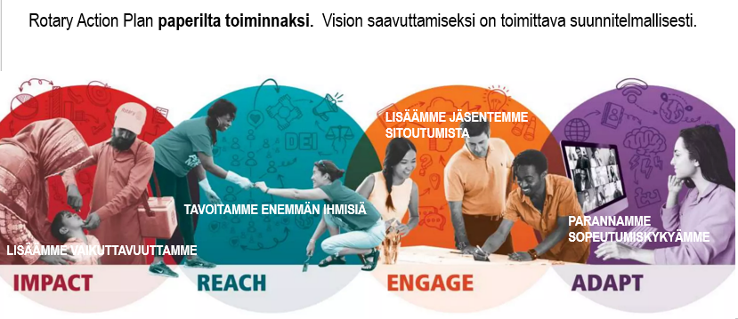
PREPETS 2025
Notes:
Tänään 120 vuotta sitten oli ensimmäinen rotarykokous ja rotaryn tarina alkoi.
Juhlistetaan merkkivuotta toukokuussa Tampereella. Toivottavasti mahdollisimman moni pääsee paikalle.
Rotaryn toiminta lähtee klubeista ja jäsenistä. Kun suunnittelette tulevan kauden ohjelmaa, ottakaa jäsenistön toiveet huomioon.
Sitouttakaa uudet jäsenet toimintaan antamalla heille sopivia tehtäviä.
Jos vanha ei toimi, kehittäkää jäsenistön kanssa uutta. Kannattaa pysähtyä ja miettiä, kuinka
Lisäämme vaikuttavuuttamme
Tavoitamme uusia ihmisiä
Lisäämme jäsentemme sitoutumista
Ja kuinka päästä pois tarpeettomasta byrokratiasta, rotarymerkin saa kiinnittää myös villapaitaan, pikkutakkia ei ole pakko käyttää, pöytäkirja tarvitaan vain virallisista kokouksista, muuten se on vapaaehtoista…
Rotaryssä keskeistä on toimia yhteisten arvojemme mukaisesti, ei tiukasti kirjoitettujen sääntöjen pohjalta

